Slide 1
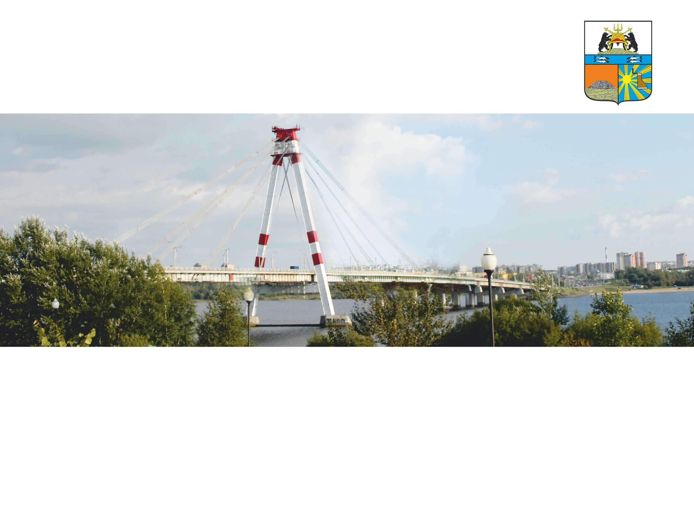
Муниципальный проект
Автобус Победы в г. Череповце
Докладчик: Вера Дмитриевна Павлова, консультант отдела общего и дополнительного образования управления образования мэрии г. Череповца
2024 год

Slide 2


Цель
Знакомство с историей города Череповца в годы Великой Отечественной войны, посещение памятных объектов города.
Череповец – прифронтовая зона.
Город-труженик, город-госпиталь, ближайший тыл Ленинградского, Волжского, Карельского фронтов.
«Город Трудовой Доблести и Славы»

Slide 3
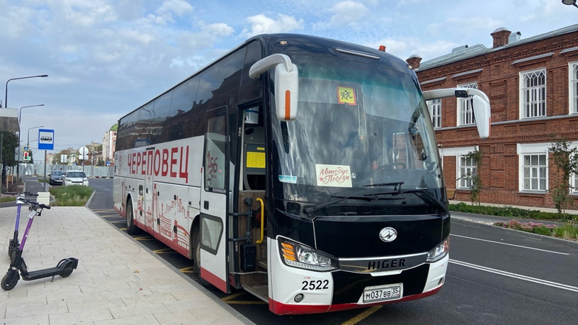
АВТОБУС ПОБЕДЫ
Программа патриотического маршрута
Модуль I «ЧЕРЕПОВЕЦ ПРИФРОНТОВОЙ»
Модуль II «ЛЁТЧИКИ»
Модуль III «ЗАЩИТНИКИ НЕБА»
Модуль IV «ЧЕРЕПОВЕЦ – ГОРОД ГОСПИТАЛЬ»
Модуль V «ВОИНСКИЙ МЕМОРИАЛ
Модуль VI «ПАРК ПОБЕДЫ»

Slide 4
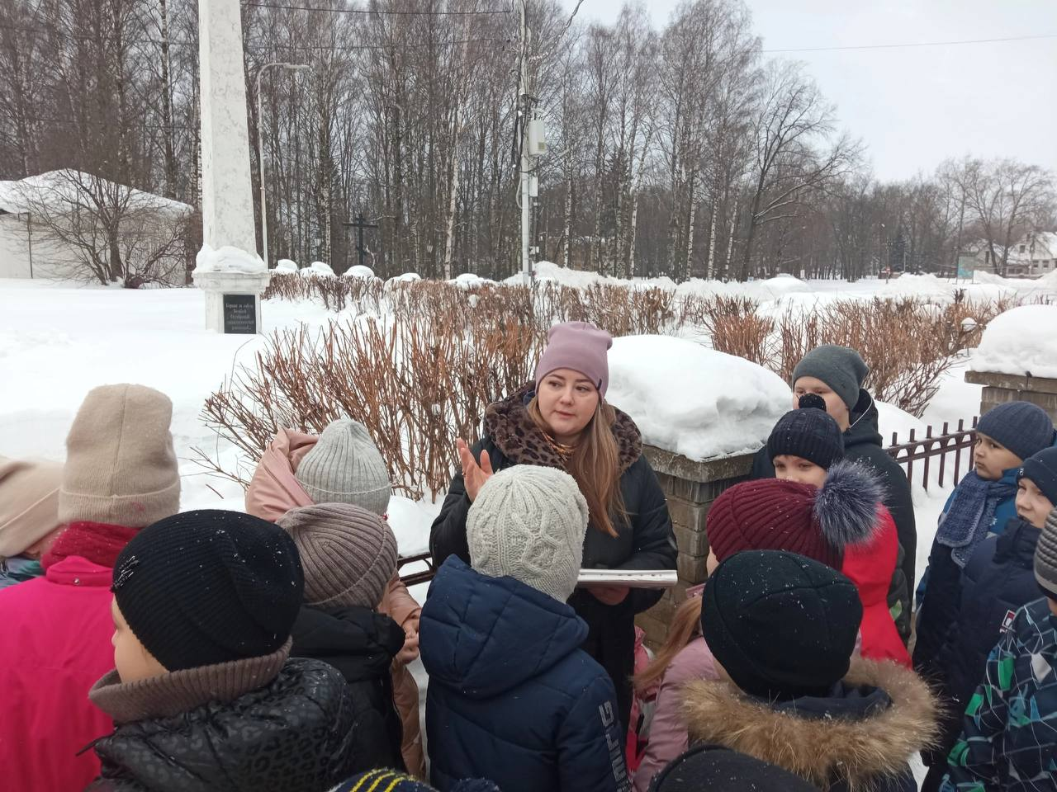
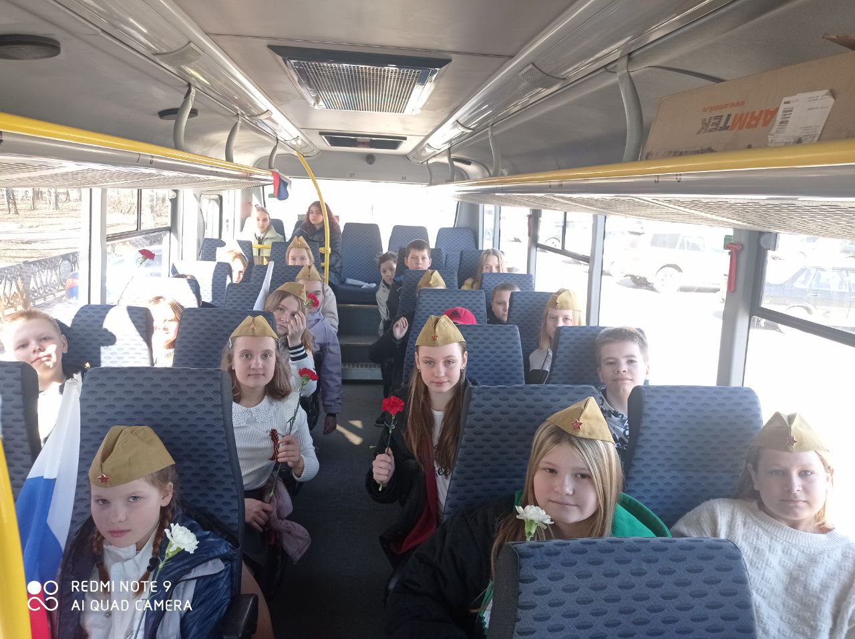
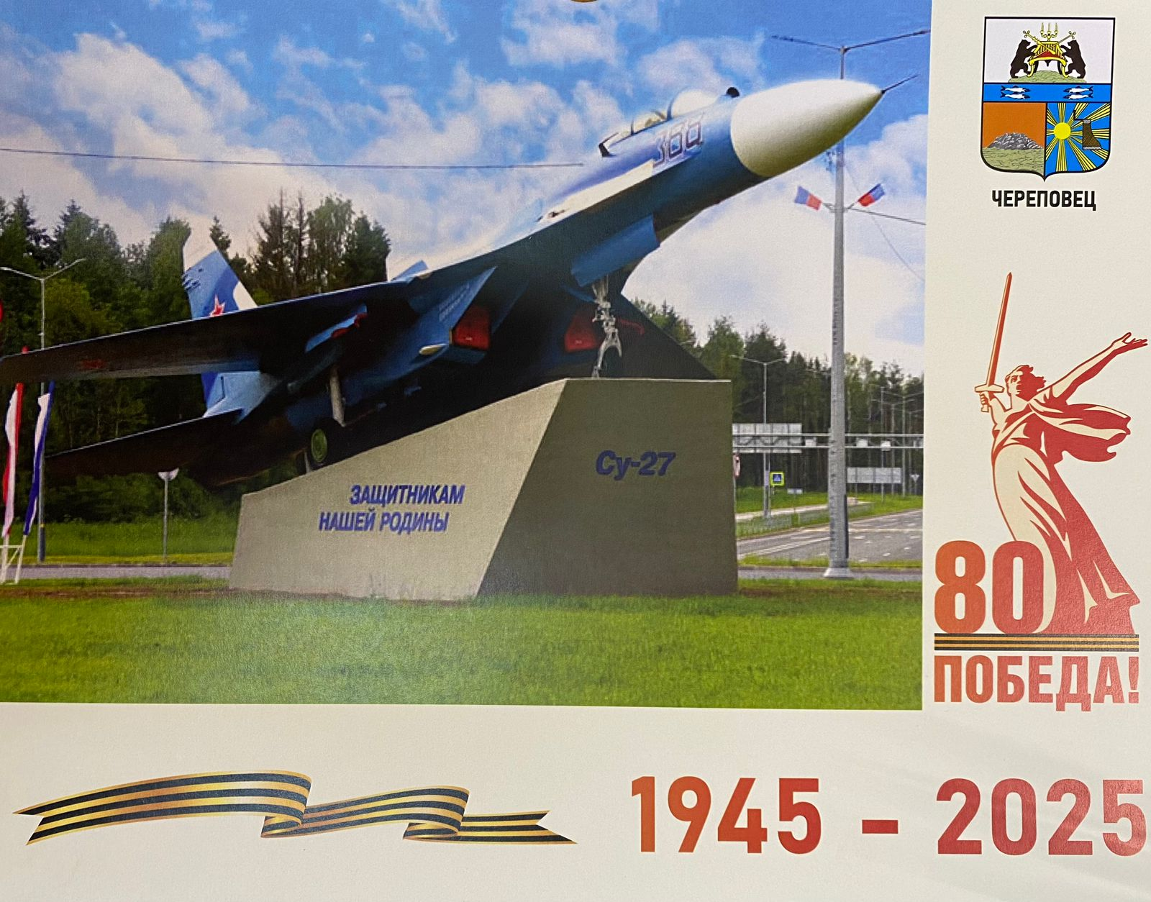
АВТОБУС ПОБЕДЫ
Памятные объекты
Соборная горка – памятный объект «могила лётчика Героя Советского Союза Алексея Николаевича Годовикова»

Slide 5
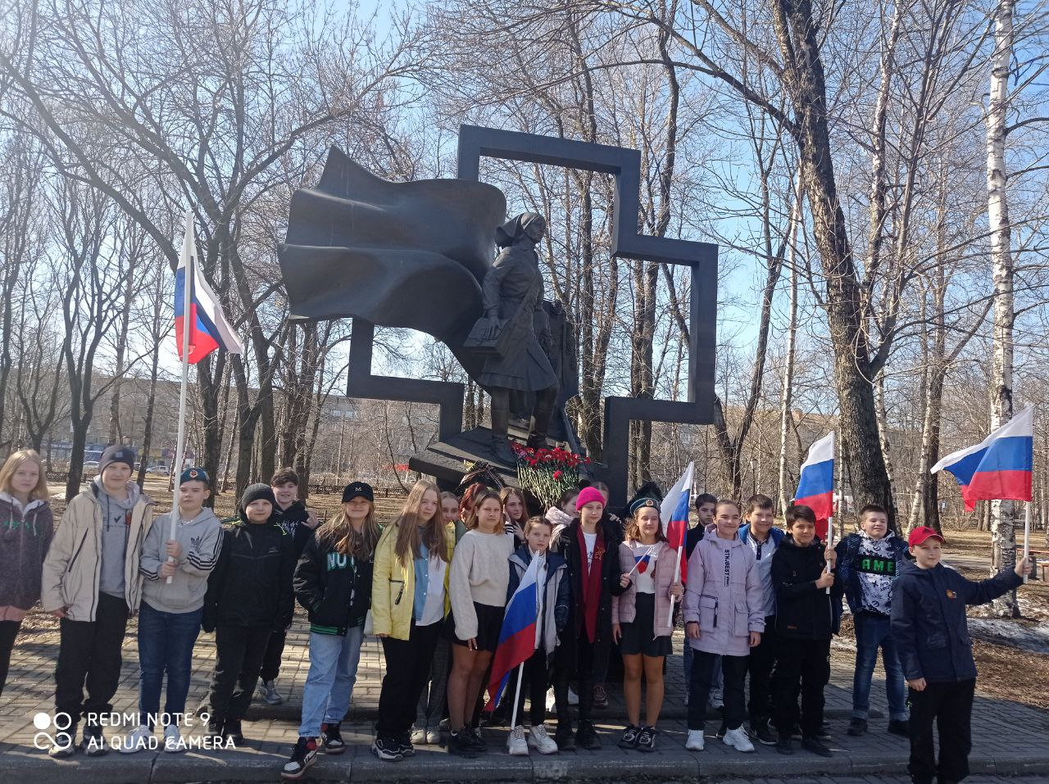
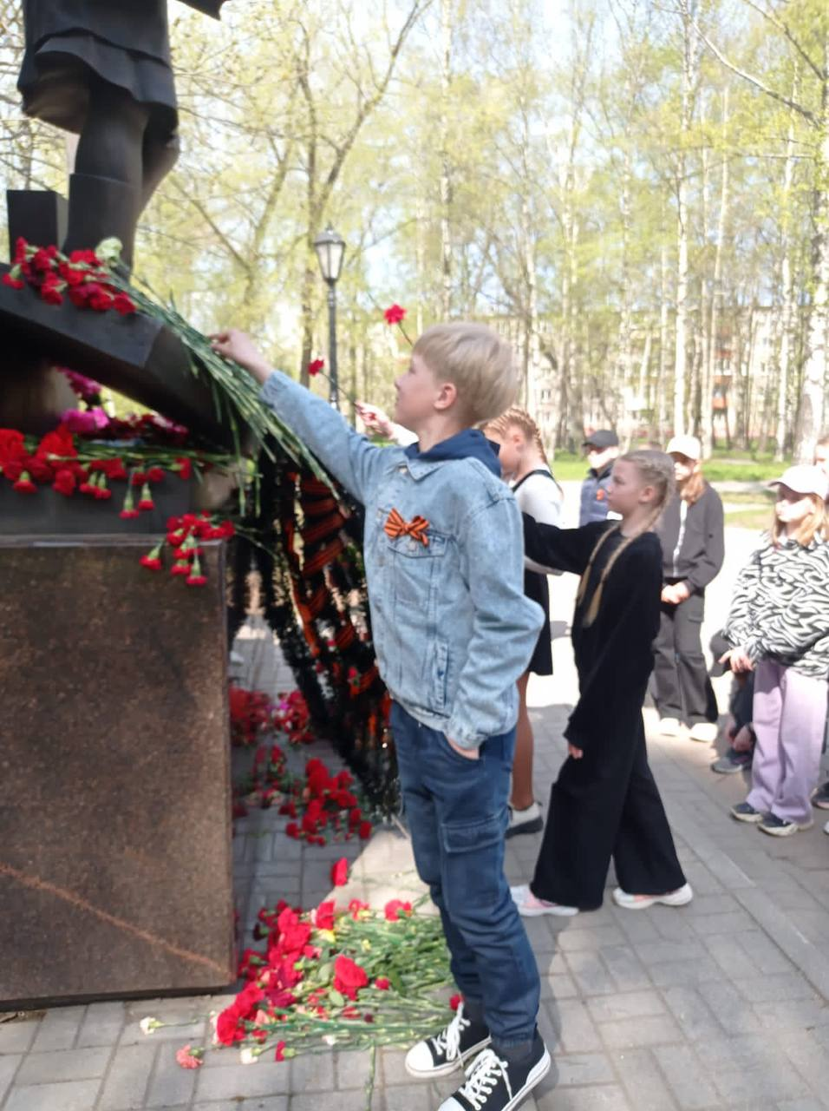
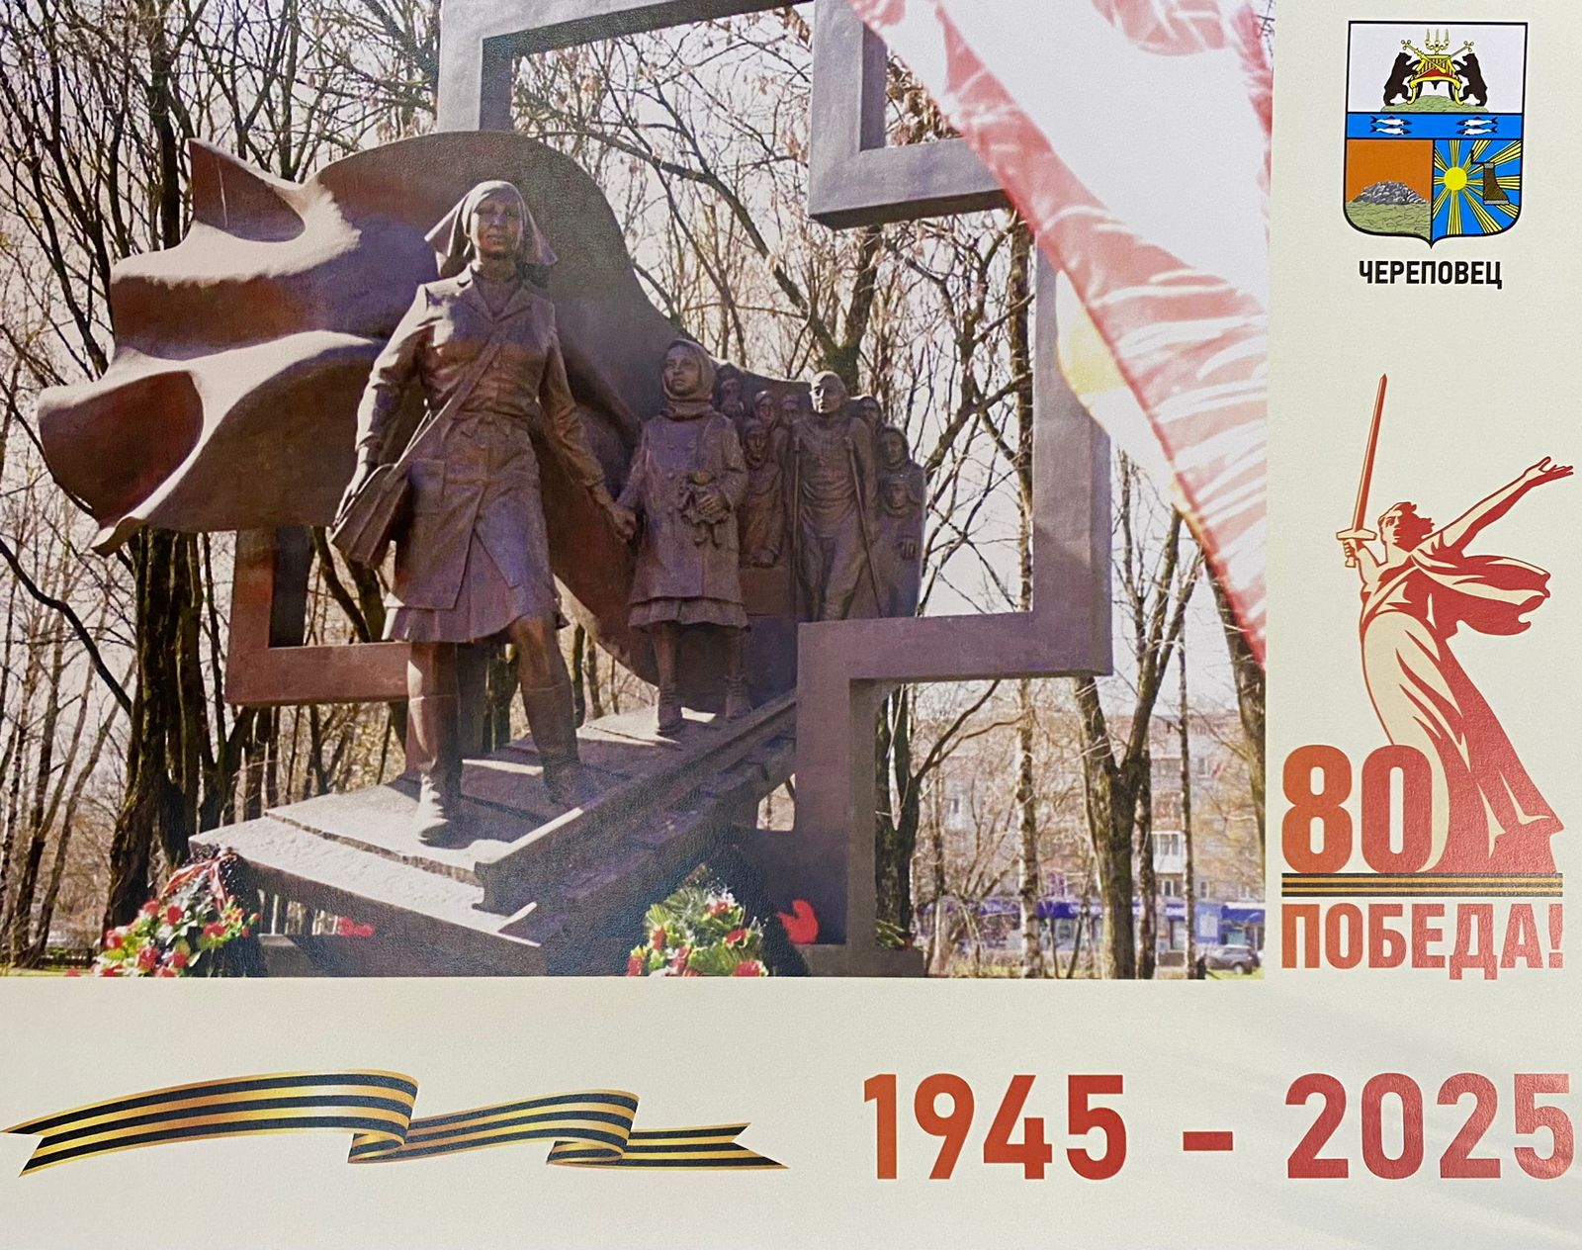
АВТОБУС ПОБЕДЫ
Памятные объекты
Железнодорожный вокзал – памятный объект «Памятник медсестре»

Slide 6
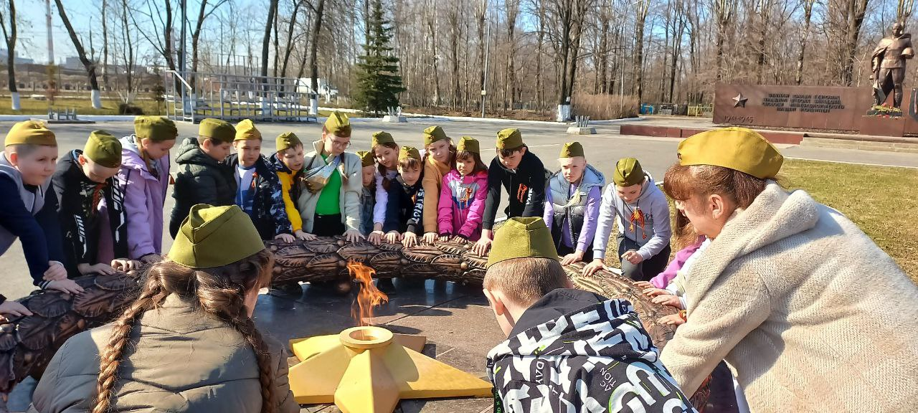
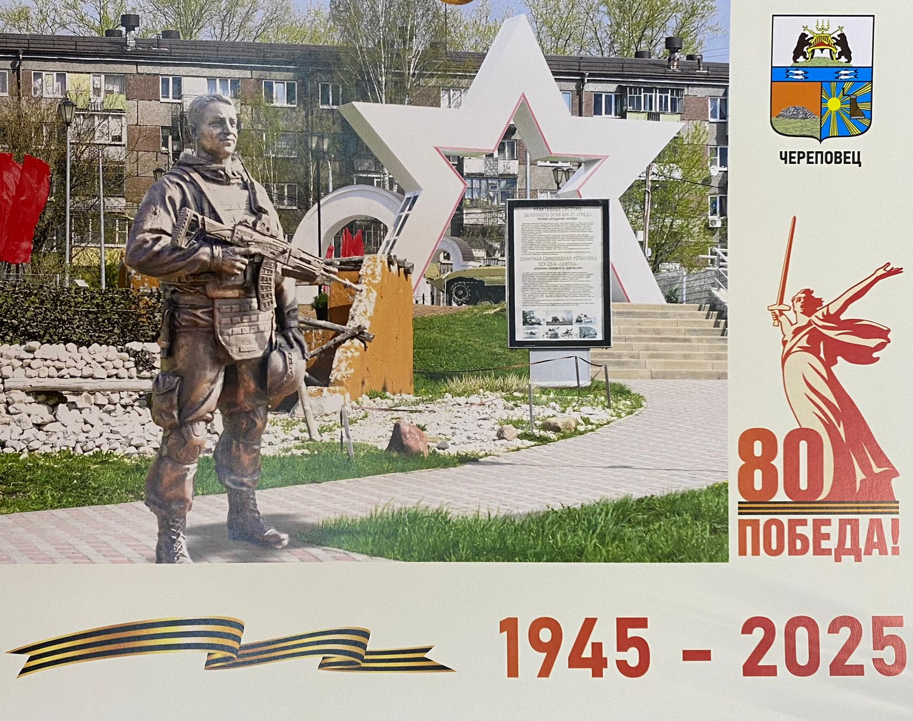
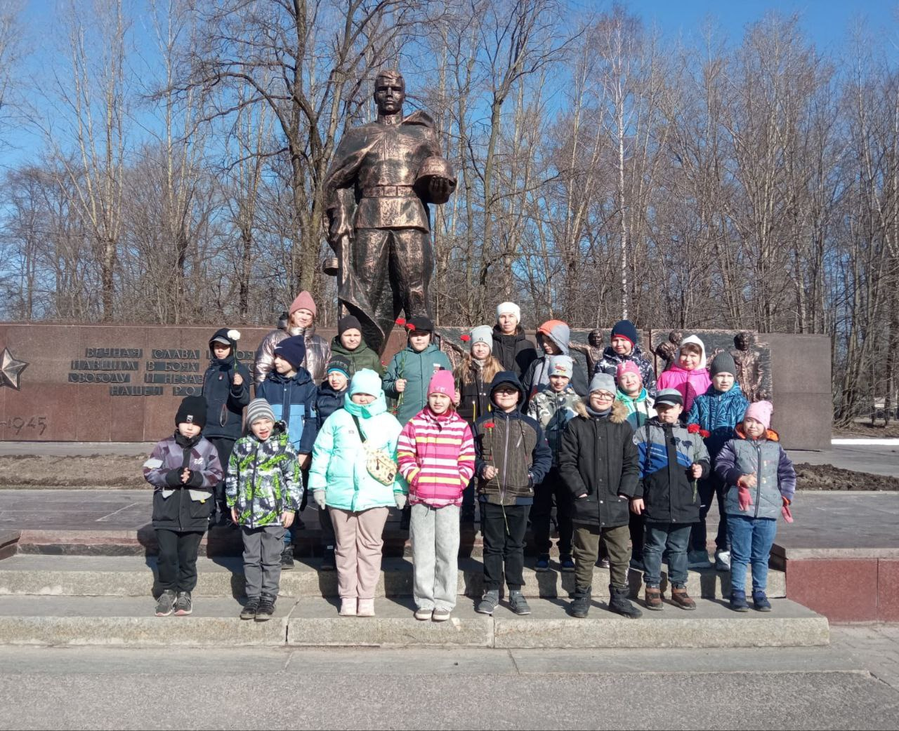
АВТОБУС ПОБЕДЫ
Памятные объекты
Воинский мемориал – памятные объекты: «Неизвестный солдат», «Вечный огонь», могилы погибших Героев ВОВ, Афганистан, Чечня, СВО.

Slide 7
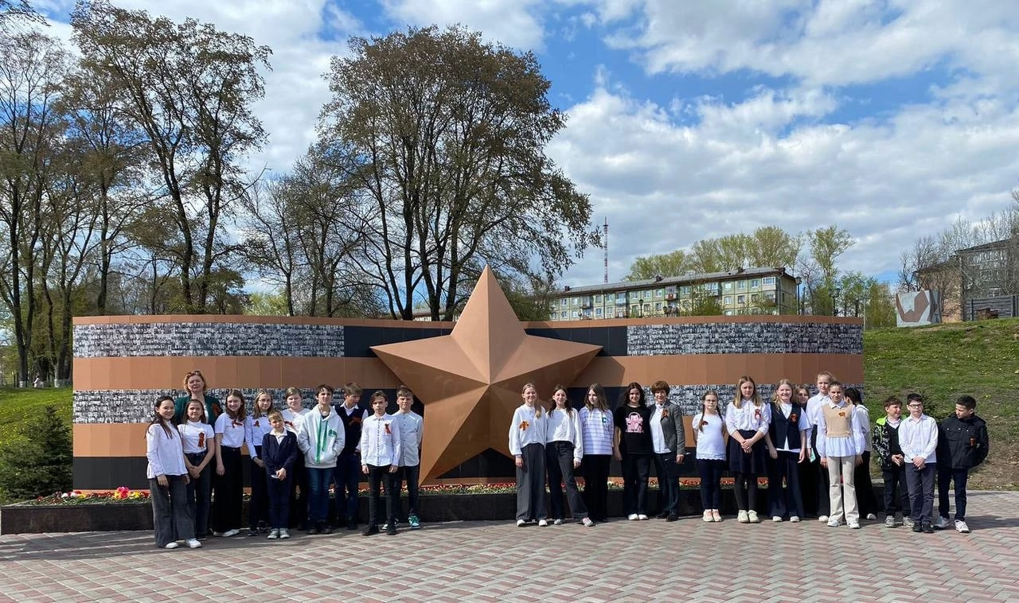
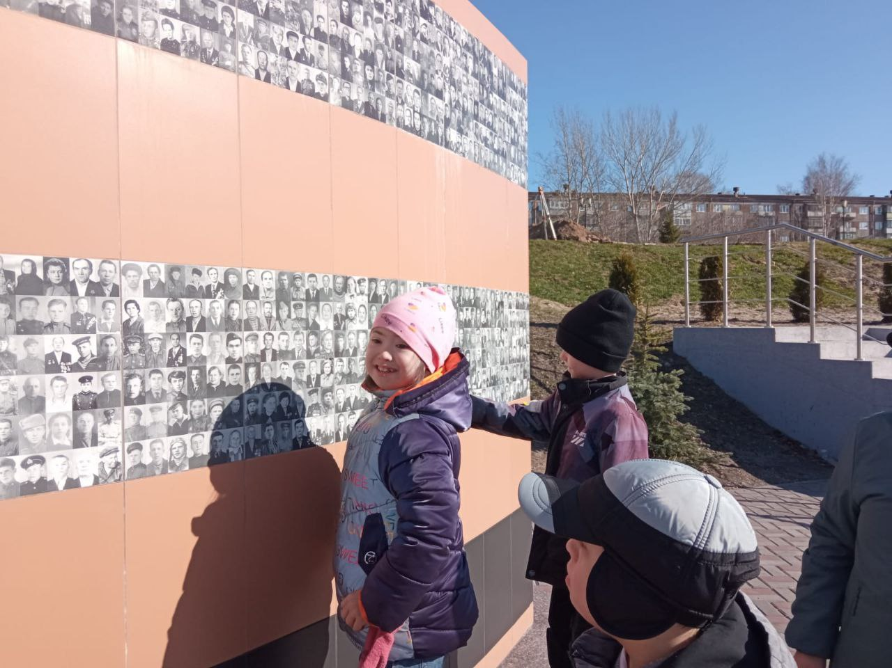
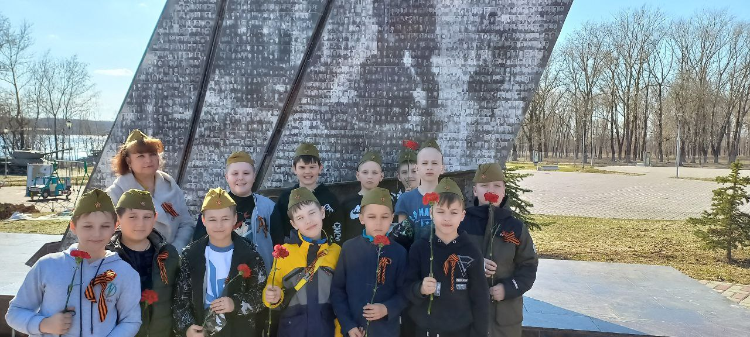
АВТОБУС ПОБЕДЫ
Памятные объекты
Парк Победы – памятный объект «Стена Памяти»

Slide 8
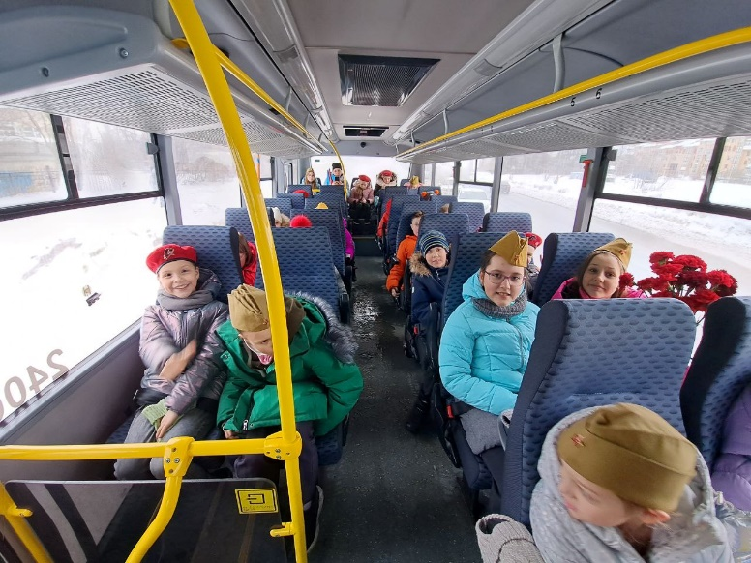
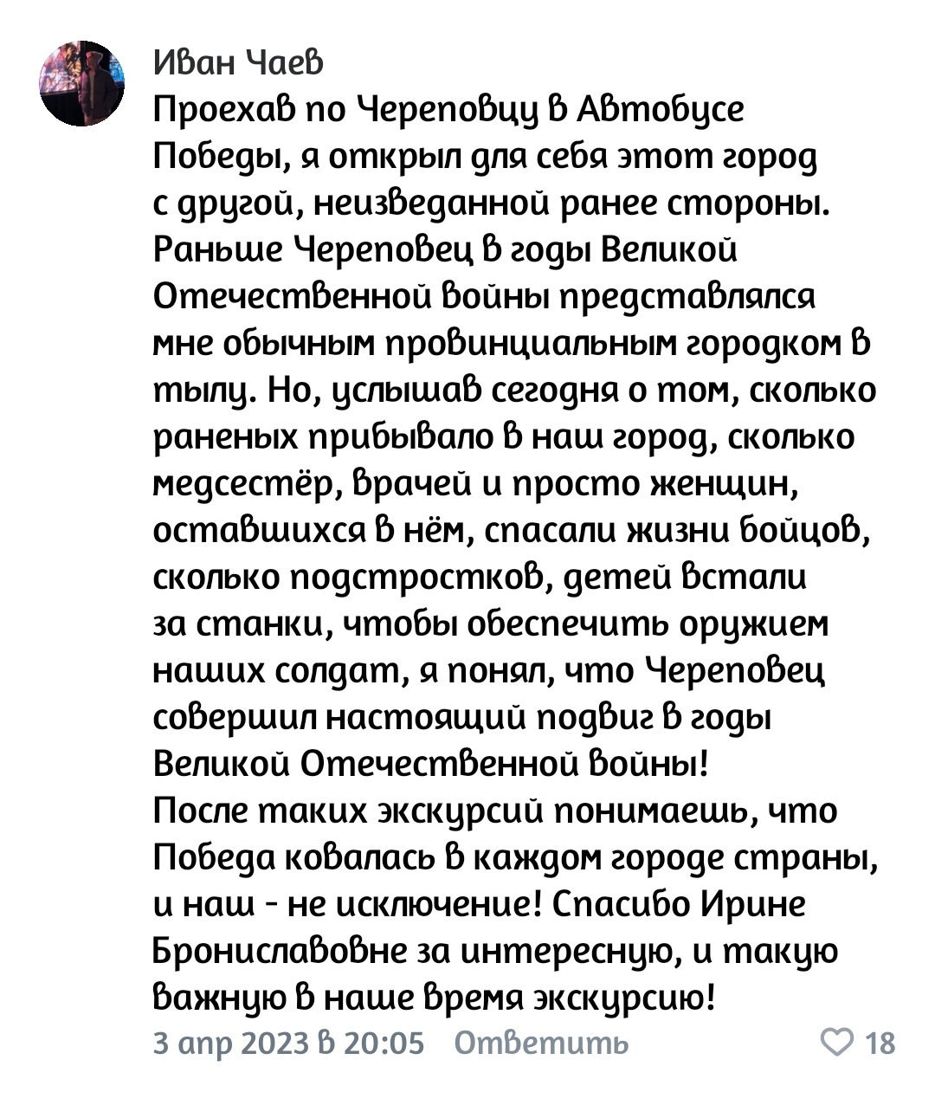
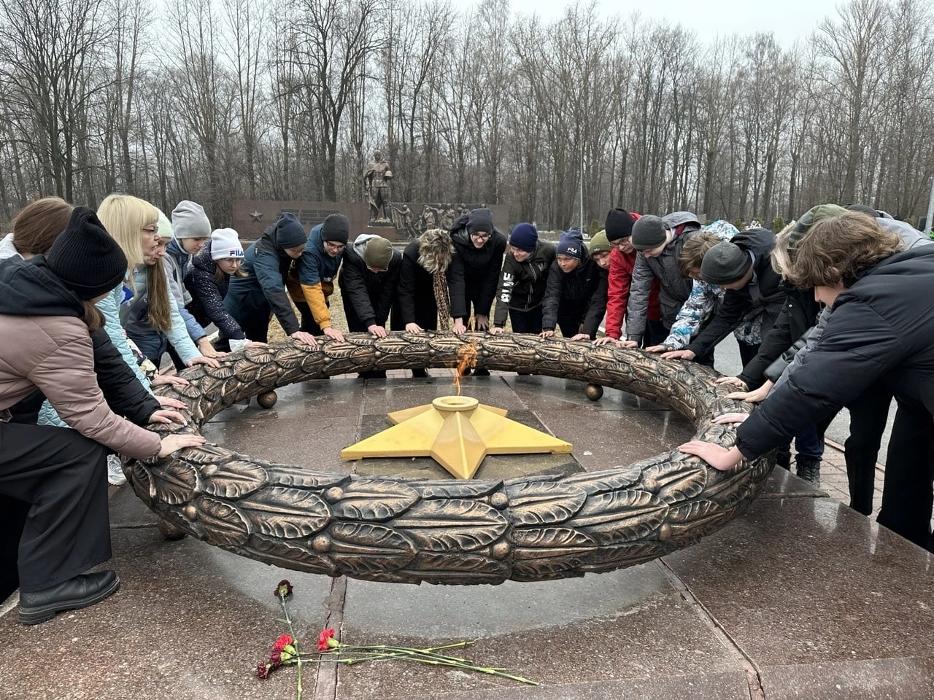
АВТОБУС ПОБЕДЫ
Иван Чаев, 9 класс

Slide 9


